Slide 1


MAESTRÍA DE GESTIÓN DE CALIDAD Y PRODUCTIVIDAD MGCP-VII
Proponentes:
Crnl. Luis Altamirano
Crnl. Alex Balseca
Tema: DISEÑO Y ESTANDARIZACIÓN DE PROCESOS CRÍTICOS DE LA CADENA DE VALOR DE LA 27.BA

Slide 2
SUMARIO
1
PARTE I : INTRODUCCIÓN
2
PARTE II: SUSTENTO TEÓRICO
3
PARTE III: APLICACIÓN
4
PARTE IV: CONCLUSIONES Y RECOMENDACIONES
5
PARTE V: MANUAL DE PROCESOS

Slide 3

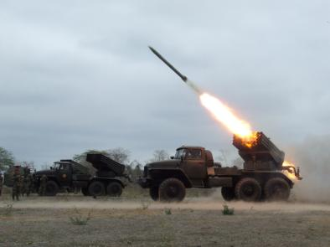
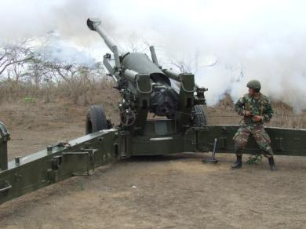
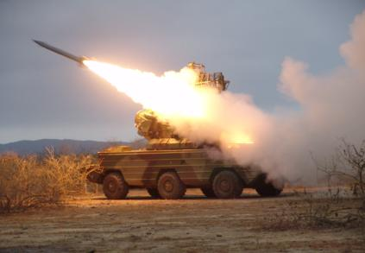
  PARTE I
  INTRODUCCIÓN

Slide 4
  INTRODUCCIÓN
  1. ANTECEDENTES
VISIÓN
  CONSTITUIRSE EN UNA UNIDAD DE APOYO DE FUEGOS ALTAMENTE OPERATIVA, CON PERSONAL CALIFICADO Y CON ELEVADO NIVEL DE PREPARACIÓN TÉCNICA Y TÁCTICA, DOTADA CON EQUIPO DE ELEVADA TECNOLOGÍA CON CAPACIDAD DE LOCALIZAR Y BATIR BLANCOS EN TODO EL CAMPO DE BATALLA Y DE IMPEDIR A LA AMENAZA AÉREA EL CUMPLIMIENTO DE SU MISIÓN. PARALELAMENTE DESARROLLARÁ MISIONES DE DEFENSA INTERNA CONTRIBUYENDO AL ESFUERZO DEL ESTADO DE MANTENER UNA SOCIEDAD SEGURA OBSERVANDO FUNDAMENTALMENTE LOS DERECHOS HUMANOS Y DERECHO INTERNACIONAL HUMANITARIO, EN LOS CASOS QUE SEA APLICABLE.

Slide 5
  INTRODUCCIÓN
  1. ANTECEDENTES
MISIÓN
  LA 27-BA “PORTETE” DURANTE LAS OPERACIONES DE GUERRA EXTERNA, PROPORCIONARÁ APOYO DE FUEGOS A LA MANIOBRA DEL COMANDO OPERACIONAL N°3 “SUR”, PARA CONTRIBUIR FUNDAMENTALMENTE EN EL DESARROLLO DE LAS ACCIONES DEFENSIVAS Y OFENSIVAS PLANIFICADAS POR ÉSTA GRAN UNIDAD, MEDIANTE LA DESTRUCCIÓN Y NEUTRALIZACIÓN DE LAS UNIDADES ENEMIGAS Y SUS INSTALACIONES ADMINISTRATIVAS Y LOGÍSTICAS. DURANTE LAS OPERACIONES DE DEFENSA INTERNA, PARTICIPA COMO GRUPO DE TAREA 3.27, MEDIANTE ACCIONES TENDIENTES A MANTENER Y/O RESTABLECER EL ORDEN INTERNO, ASÍ COMO CON EL CUMPLIMIENTO DE TAREAS ORIENTADAS AL APOYO DE LAS AUTORIDADES CIVILES, INSTITUCIONES Y COMUNIDADES.

Slide 6
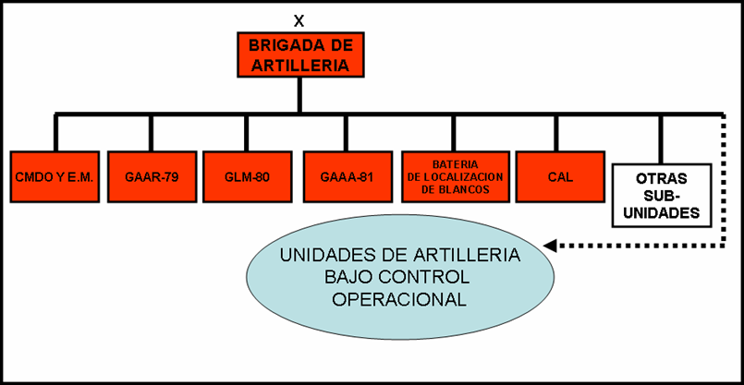

  INTRODUCCIÓN
  1. ANTECEDENTES
  ESTRUCTURA ORGANIZACIONAL

Slide 7
  INTRODUCCIÓN
  2. PLANTEAMIENTO DEL PROBLEMA
  ¿CUÁLES SON LOS MACRO PROCESOS, LOS PROCESOS, SUB PROCESOS, PROCEDIMIENTOS Y ACTIVIDADES PERTENECIENTES A LA CADENA DE VALOR DE LA 27. BA, PARA EL CUMPLIMIENTO DE LAS MISIONES DE GUERRA EXTERNA Y DEFENSA INTERNA?

Slide 8
  INTRODUCCIÓN
  2. PLANTEAMIENTO DEL PROBLEMA (METODOLOGÍA)
MODELAMIENTO DEL NEGOCIO EN LA VISIÓN SISTÉMICA DE PROCESOS
Fase I | Etapa 1: | Estructuración de las necesidades de las partes interesadas o involucradas. (definición de metas y objetivos misionales, y árboles de necesidades)
 | Etapa 2: | Identificación y concepción de los procesos de la organización. (Matriz SIPOC-Macro, diagrama de afinidades y diagrama de relaciones)
 | Etapa 3: | Definición del macroflujo del negocio (Mapa General de Procesos)
Fase II | Estandarización de los procesos de la organización
 | Etapa 1: | Estandarización de los procesos primarios
 | Etapa 2: | Elaboración de indicadores de desempeño y de gestión

Slide 9
  INTRODUCCIÓN
  3. OBJETIVOS DE LA INVESTIGACIÓN
GENERAL
  DISEÑO Y ESTANDARIZACIÓN DE PROCESOS CRÍTICOS DE LA CADENA DE VALOR DE LA 27.BA, QUE PERMITA GENERAR LAS CONDICIONES PARA CONTRIBUIR A LOS NIVELES DE EFICIENCIA Y EFICACIA.

Slide 10
  INTRODUCCIÓN
  3. OBJETIVOS DE LA INVESTIGACIÓN
ESPECÍFICOS
7
  DESCRIBIR LA SITUACIÓN ACTUAL DE LA 27.BA.
  ANALIZAR EL DIRECCIONAMIENTO ESTRATÉGICO DE LA 27.BA
  DISEÑAR EL MAPA DE PROCESOS DE LA 27.BA
  DEFINIR LOS PROCESOS CRÍTICOS DE LA 27.BA
  LEVANTAR LA INFORMACIÓN DE LOS PROCESOS CRÍTICOS DE LA 27.BA
  ESTANDARIZAR LOS PROCESOS CRÍTICOS DE LA 27 BA
  ESTABLECER UN SISTEMA DE MEDICIÓN DE LOS PROCESOS CRÍTICOS DE LA 27.BA.

Slide 11
  PARTE II
  SUSTENTO TEÓRICO

Slide 12
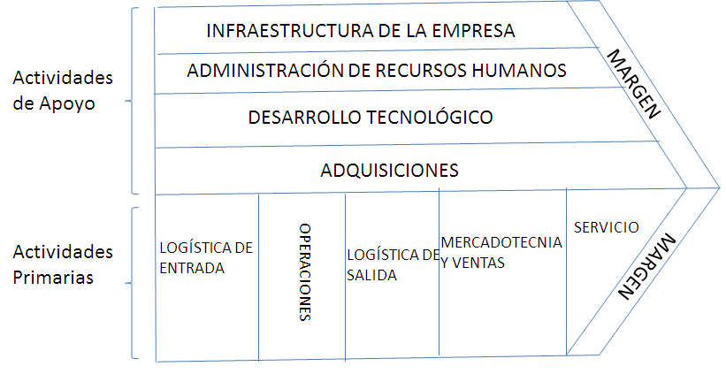
Medios
Guias/TD
  SUSTENTO TEÓRICO
  1. ANÁLISIS SITUACIONAL
  ANÁLISIS FODA
  DIRECCIONAMIENTO ESTRATÉGICO/M, V, O, P, V
Desa
  2. CADENA DE VALOR
  MICHAEL PORTER: CONJUNTO DE ACTIVIDADES (DISE-FAB-COMERC-APY PROD)
  ESTA CADENA DE VALOR + ACTIV. INDIVIDUALES = HIST, ECON Y ESTRATEGIA.
  LAS ACTIVIDADES DE LA C. V. SE DIVIDEN EN DOS GRANDES GRUPOS: PRIMARIAS Y DE APOYO.

Slide 13
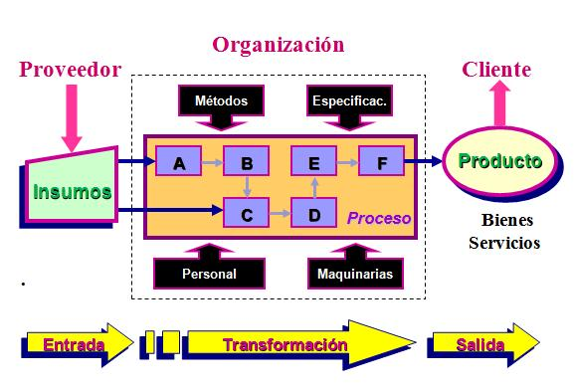
  SUSTENTO TEÓRICO
  3. ADMINISTRACIÓN POR PROCESOS
  COMPETITIVIDAD/ MEJORAMIENTO CONTINUO
  Enfoque Total
Rz/Emp.
Ident
Org. Vanguardia
  INTEGRACIÓN SISTÉMICA DE ACTIVIDADES/ DISEÑO, CONTROL Y MEJORA

Slide 14
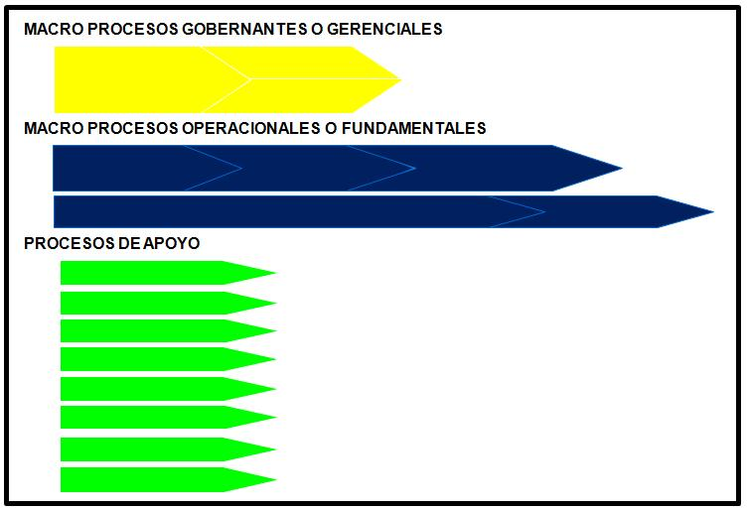
  SUSTENTO TEÓRICO
  4. DEFINICIONES DE PROCESOS
  CONJUNTO DE ACTIVIDADES QUE CONVIERTEN INSUMOS…..EN PRODUCTOS O SERVICIOS DE MAYOR VALOR PARA EL CLIENTE
Anali.
  PROCESOS ESTRATÉGICOS, GOBERNANTES, GERENCIALES
  PROCESOS OPERACIONALES, FUNDAMENTALES O MISIONALES.
  PROCESOS DE APOYO. (Interrelación)
  MAPA GENERAL DE PROCESOS: DESCRIPCIÓN + DETALLADA…..ACT. Y RELACIÓN (CLIENTES EXT/PROV/GI)

Slide 15
  SUSTENTO TEÓRICO
  5. INDICADORES DE GESTIÓN DE PROCESOS
    INDICADORES
  LOS INDICADORES SON COMPARABLES A UN CONJUNTO DE INSTANTÁNEAS TOMADAS A UN PROCESO A INTERVALOS REGULARES DE TIEMPO, MOSTRANDO LOS DISTINTOS ESTADOS EN EL TIEMPO DE LAS VARIABLES.
  UN INDICADOR PUEDE SER:
    UNA RELACIÓN MATEMÁTICA ENTRE MEDIDAS
    EL SUMINISTRO DE INFORMACIÓN ACERCA DEL ESTADO DE UN PRODUCTO, PROCESO O SISTEMA
Dato estad.

Slide 16
  PARTE III
  APLICACIÓN

Slide 17
  APLICACIÓN
  1. ANÁLISIS DE LA SITUACIÓN ACTUAL
  ANÁLISIS
  ESTRATEGIAS
  OBJETIVOS
  ESTRATEGIA DA (MINI-MINI)
  ESTRATEGIA DO (MINI-MAXI).
  ESTRATEGIA FA (MAXI-MINI).
  ESTRATEGIA FO (MAXI-MAXI).
  Matener elevado grado de preparaciòn militar, alistamiento de Unidades.
  Mantener el material y equipo en óptimas condiciones.
  Coordinar el Apy. de fuego orgánico y no orgánico .
31 Estrategias
  ANÁLISIS DEL DIRECCIONAMIENTO ESTRATÉGICO
  MISIÓN
  VISIÓN
  OBJETIVOS
  POLÍTICAS
  VALORES
ANAL/REC

Slide 18
  APLICACIÓN
  2. LEVANTAMIENTO DE LOS PROCESOS ACTUALES
  LEVANTAMIENTO DE EXPECTATIVAS DE LOS INVOLUCRADOS:
  LEVANTAMIENTO DE INFORMACIÓN
  Ejemplificación:
Ord | Metas / Objetivos: | Observaciones:
2 | Suministrar la instrucción militar al personal profesional y de conscriptos. | Considerar la planificación para la instrucción y adiestramiento del personal de oficiales y voluntarios bajo el concepto de “instrucción al personal profesional”
8 | Planificar el empleo de los medios de artillería en las operaciones de guerra externa (COTA) | Planificar el empleo de los medios de artillería, una vez que el PMTD de la unidad de maniobra (III.DE) ha dado inicio o éste ha concluido.
9 | Planificar los fuegos de artillería (COTA) | Se refiere a las actividades que se cumplen para la elaboración del Plan de Fuegos de Artillería. Es ejecutado por el COTA (Centro de Operaciones Tácticas de la Artillería Divisionaria) en el elemento de Dirección de Tiro durante operaciones.

Slide 19
  APLICACIÓN
  2. LEVANTAMIENTO DE LOS PROCESOS ACTUALES
  LEVANTAMIENTO DE EXPECTATIVAS DE LOS INVOLUCRADOS:
  ÁRBOL DE NECESIDADES

Slide 20
  APLICACIÓN
  2. LEVANTAMIENTO DE LOS PROCESOS ACTUALES
  LEVANTAMIENTO DE EXPECTATIVAS DE LOS INVOLUCRADOS:
  ÁRBOL DE NECESIDADES

Slide 21
  APLICACIÓN
  2. LEVANTAMIENTO DE LOS PROCESOS ACTUALES
  LEVANTAMIENTO DE EXPECTATIVAS DE LOS INVOLUCRADOS:
  ÁRBOL DE NECESIDADES

Slide 22
  MATRIZ SIPOC MACRO
PROVEEDOR | ENTRADA | PROCESO | SALIDA | CLIENTE
III-DE | PAA III.DE | Revisión de Planes Instructivos y documentos | Propuesta del PAA | JEM / 27.BA
Comando General del Ejército | PAA del CGE |  | Solicitud de modificación de fecha | III.DE
Direcciones del CGE , COT, III.DE, COAD | Directivas / Planes / Instructivos / documentos varios | 1 Proponer las actividades anuales en el campo de operaciones | Propuesta para cambio de fecha (coordinación) | Unidades subordinadas.
Comando y E.M. (27.BA) | Disposición y/o requerimiento de actividades |  | Propuesta (coordinación) para cambio de fecha | E.M de la 27.BA
Unidades subordinadas | Requerimiento de actividades
COMIT-ART / COMIL-4 / BAL-III-DE / otras unidades militares. | Otros requerimientos | Propuesta del PAA. (Operaciones)
Entidades externas | Requerimientos o actividades ejecutadas (Informe Anual de actividades
1

Slide 23
  MATRIZ SIPOC MACRO
PROVEEDOR | ENTRADA | PROCESO | SALIDA | CLIENTE
Sección de Artillería del COT | Información / disposiciones / regulaciones | Consolidación de necesidades | Plan de Fuegos de Artillería al Plan de Operaciones de la III.DE | III-DE / CCAF
III-DE | Plan de Apoyo de Fuegos al Plan de Operaciones de la III-DE |  | Ordenes de Fuegos | Unidades
CAF (Coordinador de apoyo de fuegos) | Plan Provisional de apoyo de fuegos de artillería de la III-DE | 9 Planificar y Conducir los fuegos de artillería (COTA) | Pedidos de Fuego | CCAF III-DE
III-DE | Plan de Operaciones de la III-DE |  | RPI (Requerimientos prioritarios de inteligencia) | BLB.27 / Unidades / otras agencias disponibles
BLB.27 | Lista de Blancos
Brigadas y unidades de maniobra dependientes de la III-DE | Planes de Fuegos de Artillería (Una vez elaborados) | Elaborar el plan de Fuegos de Artillería / Ordenes / Pedidos de Fuegos
9

Slide 24
  MATRIZ SIPOC MACRO
PROVEEDOR | ENTRADA | PROCESO | SALIDA | CLIENTE
III-DE | PMTD de la Maniobra | Recepción de la Directiva de Planeamiento (Primera Operación del Plan de Campaña) | Organización para el combate de artillería | III-DE / COTA
B-3 | Situación actual de los medios de apoyo de fuego |  | Medidas de coordinación de apoyo de fuego | III-DE / COTA
B-3 | Planificación del empleo de los medios de apoyo de fuego (actualización) | 10 Planificación y Ejecución de la Coordinación de Fuegos (CCAF) | Regulaciones | COTA / Unidades
 |  |  | Recomendación de artillería para los CA de la maniobra | III-DE / D-3
 |  |  | Plan de Apoyo de Fuegos | III-DE / Brigadas de combate /27-BA
 |  | Organización para el combate / Ordenes de Fuego / Pedidos de fuegos | Necesidades de artillería de campo para la maniobra (Órdenes) | COTA 27.BA
 |  |  | Otras necesidades de apoyo (AE / FAE / Morteros Pesados / etc.) (Pedidos u Ordenes) | Oficiales de enlace
10

Slide 25
  MATRIZ SIPOC MACRO
PROVEEDOR | ENTRADA | PROCESO | SALIDA | CLIENTE
III-DE | Orden del escalón superior o cambio de situación | Recepción de la Misión | Guía inicial del Comandante | EM 27.BA
B-3 | Resultados de Ejercicios Tácticos (Informes / Recomendaciones) |  | Orden Preparatoria 1 (Formato Anexo G página 140) | EM 27.BA / Unidades
EM 27.BA | Lecciones aprendidas | 12 Planificar y Ejecutar operaciones de defensa interna | Guía del Comandante | EM 27.BA
 |  |  | Orden Preparatoria 2 | EM 27.BA Unidades
 |  |  | Orden de Marcha | Unidades
 |  | Plan u Orden de Operaciones | RICC | EM 27 BA /Unidades
 |  |  | Plan u Orden de Operaciones / Otros Planes | EM 27.BA / Unidades
12

Slide 26
  MATRIZ SIPOC MACRO
PROVEEDOR | ENTRADA | PROCESO | SALIDA | CLIENTE
III-DE | Instructivo para la planificación y ejecución de ejercicios tácticos / Directiva de Instrucción | Elaboración del Cronograma de planificación (plan de trabajo) | Instructivo del Ejercicio (nivel 27.BA) | JEM 27.BA / E.M de la 27.BA / Unidades /
B-3 | Lecciones aprendidas ejercicios anteriores. |  | Plan de Trabajo | JEM 27.BA
B-3 | Programa General de Instrucción de la 27.BA | 13 Participar en ejercicios de cuarteles generales y maniobras militares dispuestos por la III.DE | Informe Final del Ejercicio. (Lecciones aprendidas y puntos de enseñanza) | III-DE / B-3
Oficial SEPRAC | Normas de Seguridad |  | Lista de requerimientos y necesidades | CAL.27 / U.Adm
B-4 / Cmdtes de Unidad | Situación de medios |  | Ejercicio: Índice de documentos / Organización del ejercicio/ Designación de funciones/ Situación general / Croquis de la situación general/ Situación inicial de los medios / Croquis de la orientación topográfica / Estudio táctico sobre las condiciones meteorológicas y del terreno / Situación General (o Guerra en Desarrollo) / Primera Situación Particular/ Situaciones Particulares y/o Continuada. | Unidades participantes / E.M 27.BA
B-1 | Situación de personal | Elaboración del Informe Final del Ejercicio
E.M 27.BA | Informaciones para elaboración del ejercicio y situaciones
13

Slide 27
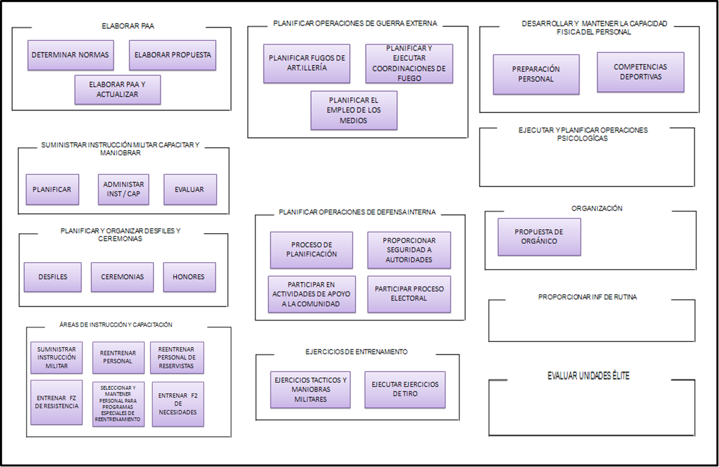
C.V
  DIAGRAMA DE AFINIDADES
PLANIFICAR OPERACIONES DE GUERRA EXTERNA
PLANIFICAR OPERACIONES DE DEFENSA INTERNA
INSTRUCCIÓN Y CAPACITACION
EJECUTAR ENTRENAMIENTO

Slide 28
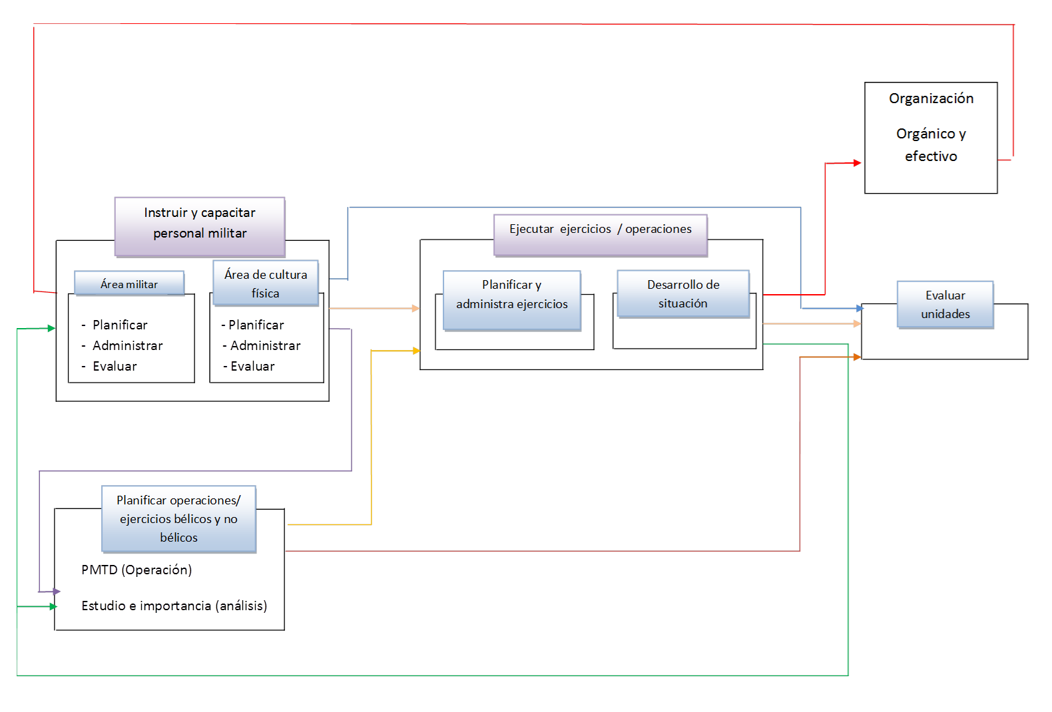
SEC PRO.
  DIAGRAMA DE RELACIONES

Slide 29
  APLICACIÓN
  3. PRIORIZACIÓN DE PROCESOS
FACTORES DE PRIORIZACIÓN
PROCESOS | Ejercicio de mando institucional | Impacto en la imagen de la Institución | Contribución a la misión del Escalón Superior | Aporte a los objetivos estratégicos | Repercusión Social | Total
Planificación Institucional | 5 | 2 | 3 | 4 | 1 | 15
Control de Gestión | 4 | 1 | 1 | 3 | 1 | 10
Instrucción Capacitación y Cultura física | 3 | 5 | 5 | 4 | 3 | 20
Planificación de Operaciones y Ejercicios Tácticos | 5 | 4 | 5 | 4 | 3 | 21
Administrar y evaluar operaciones y ejercicios tácticos | 4 | 4 | 4 | 4 | 5 | 21
Comunicaciones | 3 | 2 | 2 | 1 | 1 | 9
Logística | 3 | 1 | 1 | 2 | 1 | 8
Inteligencia | 2 | 1 | 1 | 1 | 4 | 9
Seprac | 3 | 3 | 1 | 1 | 4 | 12
Comunicación Social | 2 | 4 | 1 | 2 | 5 | 14
Asesoría Jurídica | 2 | 3 | 1 | 1 | 3 | 10
Gestión Administrativa | 1 | 1 | 1 | 1 | 1 | 5
ESCALA
Valor 1 | No Fundamental
Valor 2 | Poco importante
Valor 3 | Medianamente importante
Valor 4 | Muy Importante
Valor 5 | Fundamental

Slide 30
  APLICACIÓN
  4. DEFINICIÓN DEL MAPA DE MACRO PROCESOS
MACRO- PROCESOS | PROCESOS
GOBERNANTES | Planificación Institucional
 | Control de Gestión
FUNDAMENTALES O PRIMARIOS | Instrucción, Capacitación y Cultura física
 | Planificación de Operaciones y Ejercicios Tácticos
 | Administrar y evaluar: operaciones y ejercicios tácticos
APOYO | Comunicaciones
 | Logística
 | Inteligencia
 | Seprac (Seguridad y prevención de accidentes)
 | Comunicación Social
 | Asesoría Jurídica
 | Gestión Administrativa

Slide 31
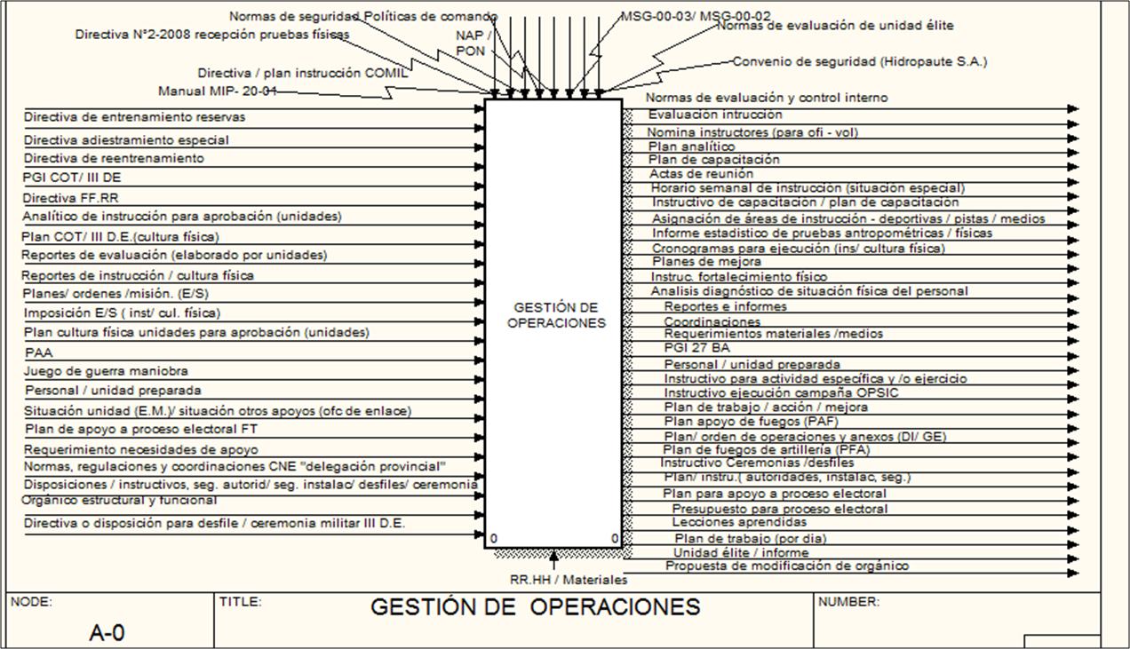
  APLICACIÓN
  5. PROCESOS DE LA CADENA DE VALOR DE LA BRIGADA
  DESPLIEGUE

Slide 32
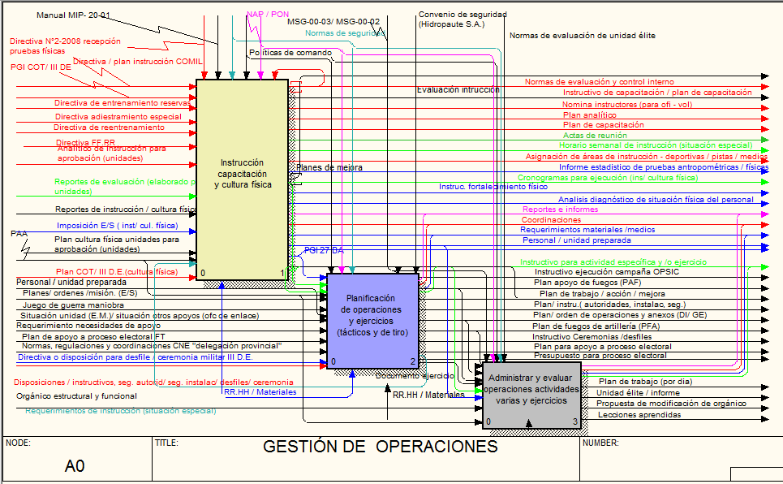
  APLICACIÓN
  5. PROCESOS DE LA CADENA DE VALOR DE LA BRIGADA
  DESPLIEGUE
C
D
E

Slide 33
  APLICACIÓN
  5. PROCESOS DE LA CADENA DE VALOR DE LA BRIGADA
  DESPLIEGUE IDEF0 (ANEXO “F”)
C.1
C.2

Slide 34
  APLICACIÓN
  5. PROCESOS DE LA CADENA DE VALOR DE LA BRIGADA
  DESPLIEGUE
D.1
D.2
D.3

Slide 35
  APLICACIÓN
  5. PROCESOS DE LA CADENA DE VALOR DE LA BRIGADA
  DESPLIEGUE
E.1
E.2
E.3

Slide 36
  APLICACIÓN
  5. PROCESOS DE LA CADENA DE VALOR DE LA BRIGADA
  DIAGRAMA DE MACROPROCESOS Y PROCESOS

Slide 37
  APLICACIÓN
  5. PROCESOS DE LA CADENA DE VALOR DE LA BRIGADA
  INVENTARIO DE PROCESOS (LISTAS MAESTRAS)
Macro proceso | Proceso | Subproceso | Procedimiento | N° | Actividades
Planificación de Operaciones y Ejercicios (Tácticos y de Tiro) | Planificar Operaciones | Planificar el empleo de los medios (GE/DI) | Elaborar la guía inicial del comandante y la orden preparatoria N° 1. | 29 | Recepción de la Misión Recopilación de información y análisis Intercambio de información Emisión de la Guía Inicial del Comandante y la Orden Preparatoria N°1
 |  |  | Realizar el análisis de la misión. | 30 | Analizar la orden del Escalón Superior Conducir el PICB Determinar las Tareas Prescritas y Deducidas Determinar los Recursos Disponible Determinar las limitaciones Identificar los hechos y suposiciones críticas Conducir la evaluación de riesgo Determina los RICC Determinar el Plan Inicial de Reconocimiento. Evaluar el Plan de Uso del tiempo disponible Elaborar la Misión Reestructurada Desarrollar la intención del comandante. Elaborar y emitir la guía de planeamiento. Emitir la Orden Preparatoria. Verificar hechos y suposiciones.

Slide 38
  APLICACIÓN
  6. PROPUESTA DE MEDICIÓN DE PROCESOS
  MACRO PROCESO: INSTRUCCIÓN CAPACITACIÓN Y CULTURA FÍSICA
  PROCESO: INSTRUIR Y CAPACITAR AL PERSONAL MILITAR
DESCRIPTOR | DEFINICIÓN | FÓRMULA | UNIDAD DE MEDIDA | FRECUENCIA | FUENTE | META
Nota final de ejercicios de instrucción de unidad | Es el promedio de las notas de instrucción aplicadas a las evaluaciones al final de cada fase | Sumatoria de notas de las unidades / total de notas obtenidas | Número entero o decimal en una Escala de 0 a 20 | Al final de cada período | Registro de instrucción | 18
Cumplimiento de horas de Instrucción | Es el grado de cumplimiento del programa de instrucción | (total de horas ejecutadas / total de hora planificadas) x 100 | Porcentaje de cumplimiento | Trimestral | Cuadro horario planificado Registro de Instrucción. | 90%

Slide 39


  APLICACIÓN
  7. ESTANDARIZACIÓN DE PROCESOS
  DURANTE EL PRESENTE ESTUDIO SE PROCEDIÓ A ESTABLECER LOS MACRO-PROCESOS DE LA CADENA DE VALOR, SUS PROCESOS, SUB PROCESOS Y PROCEDIMIENTOS.
  SE DESGLOSÓ UN TOTAL DE 3 MACRO-PROCESOS, 8 PROCESOS, 18 SUB PROCESOS Y 54 PROCEDIMIENTOS.

Slide 40
  PARTE IV
  CONCLUSIONES Y RECOMENDACIONES

Slide 41
  CONCLUSIONES Y RECOMENDACIONES
  LA DETERMINACIÓN DE LAS VARIABLES FODA, CON LA CONSTRUCCIÓN DE MATRICES DE EVALUACIÓN; DETERMINARON ESTRATEGIAS IDEALES PARA EL CUMPLIMIENTO DE OBJETIVOS.
  EL DIRECCIONAMIENTO ESTRATÉGICO PERMITIÓ VERIFICAR LA VISIÓN, MISIÓN, OBJETIVOS, POLÍTICAS Y VALORES, EN CUANTO A SU CONTENIDO Y REQUISITOS.
  SE ESTABLECIÓ UN TOTAL 23 ÁRBOLES DE NECESIDAD. ESTOS PRESENTAN APROXIMADAMENTE ENTRE TRES A CINCO NIVELES DE PROFUNDIDAD. CADA UNO DE ESTOS ÁRBOLES PERMITIÓ ESTABLECER LAS MATRICES SIPOC, DEFINIENDO EL PROVEEDOR, ENTRADA, PROCESO, SALIDA Y CLIENTE

Slide 42
  CONCLUSIONES Y RECOMENDACIONES
  EL MODELAMIENTO DEL NEGOCIO DESDE LA VISIÓN SISTEMÁTICA DE PROCESOS, SE CUMPLIÓ MEDIANTE LA DETERMINACIÓN DEL MACRO-FLUJO DEL NEGOCIO (MAPA DE PROCESOS), CON DOS (2) PROCESOS GOBERNANTES, TRES (3) PROCESOS FUNDAMENTALES O PRIMARIOS, Y SIETE (7) PROCESOS DE APOYO.
  LOS MACRO-PROCESOS FUNDAMENTALES O PRIMARIOS QUE SE HAN CONSIDERADO, POR SU IMPORTANCIA Y LA VALORACIÓN DE LAS VARIABLES ESTABLECIDAS SON LOS SIGUIENTES:
  INSTRUCCIÓN , CAPACITACIÓN Y CULTURA FÍSICA;
  PLANIFICACIÓN DE OPERACIONES Y EJERCICIOS (TÁCTICOS Y DE TIRO); Y
  ADMINISTRAR Y EVALUAR OPERACIONES, ACTIVIDADES VARIAS Y EJERCICIOS.

Slide 43
  CONCLUSIONES Y RECOMENDACIONES
  SE ELABORÓ EL MANUAL DE PROCESOS QUE SE PROPONE EN EL ANEXO "B "
  SE CUMPLIERON LOS OBJETIVOS DE LA INVESTIGACIÓN, DESDE EL LEVANTAMIENTO DE LA SITUACIÓN ACTUAL, EL ANÁLISIS DEL DIRECCIONAMIENTO ESTRATÉGICO, EL DISEÑO DEL MAPA DE PROCESOS Y LA DEFINICIÓN, LEVANTAMIENTO Y ESTANDARIZACIÓN DE LOS PROCESOS CRÍTICOS, ASÍ COMO DE SU SISTEMA DE MEDICIÓN.
  REVISAR LOS INSTRUCTIVOS INTERNOS, TODA VEZ QUE EN MUCHOS DE ELLOS CONSTAN DISPOSICIONES QUE YA NO SE ENCUENTRAN EN VIGENCIA, PERO PERSISTEN EN CIERTAS NORMAS ESCRITAS COMO LAS NAP Y LOS PON.

Slide 44
  PARTE V
  MANUAL DE PROCESOS

Slide 45
  MANUAL DE PROCESOS
  CARACTERÍSTICAS:
  SATISFACER LAS NECESIDADES REALES DE LA BRIGADA DE ARTILLERÍA.
  CONTARÁ CON INSTRUMENTOS APROPIADOS DE USO, MANEJO Y CONSERVACIÓN DE PROCESOS.
  FACILITARÁ LOS TRÁMITES MEDIANTE UNA ADECUADA DIAGRAMACIÓN.
  PERMITIRÁ UNA REDACCIÓN BREVE, SIMPLIFICADA Y COMPRENSIBLE.
  FACILITARÁ SU USO AL CLIENTE INTERNO Y EXTERNO.
  SERÁ LO SUFICIENTEMENTE FLEXIBLE PARA CUBRIR DIVERSAS SITUACIONES.
  TENDRÁ UNA REVISIÓN Y ACTUALIZACIÓN CONTINUA

Slide 46
  RESULTADO DE LA ESTANDARIZACIÓN DE PROCESOS
  MANUAL DE PROCESOS
  1. CARACTERIZACIÓN DE LA UNIDAD
  2. OBJETIVOS DEL MANUAL
  SUMINISTRAR INFORMACIÓN SOBRE TRES DIFERENTES MACRO-PROCESOS DE LA CADENA DE VALOR DE LA 27.BA., CON SUS RESPECTIVOS PROCESOS Y PROCEDIMIENTOS.
  DOCUMENTAR EL FUNCIONAMIENTO INTERNO, DESDE LA VISIÓN DE PROCESO, PERMITIENDO DESCRIBIR LAS TAREAS O ACTIVIDADES, SU DESGLOSE, Y RESPONSABLES DE EJECUCIÓN.
  AUXILIAR EN LA INDUCCIÓN DEL PUESTO Y EN EL ADIESTRAMIENTO Y CAPACITACIÓN DEL PERSONAL EN CADA UNA DE LAS FUNCIONES QUE CUMPLE, AL DISPONER DE PROCESOS ESTANDARIZADOS Y MEDIBLES.
  3. ALCANCE DEL MANUAL
  4. INVENTARIO DE PROCESOS

Slide 47
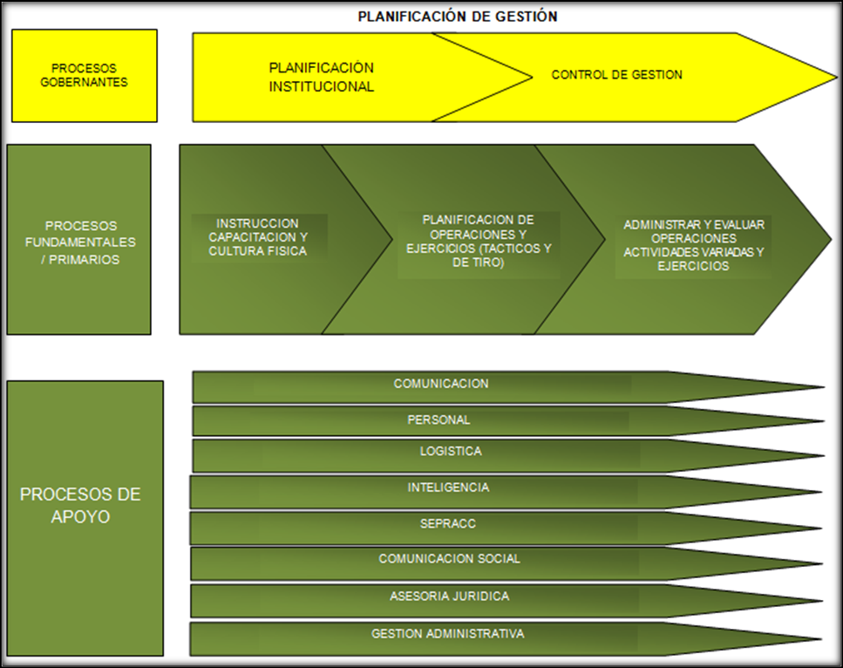
  RESULTADO DE LA ESTANDARIZACIÓN DE PROCESOS
  MANUAL DE PROCESOS
  5. MAPA DE PROCESOS

Slide 48

  RESULTADO DE LA ESTANDARIZACIÓN DE PROCESOS
  MANUAL DE PROCESOS
  6. MACRO - PROCESOS
 |  | BRIGADA DE ARTILLERIA 27 “PORTETE” |  |  |  |  | CÓDIGO: IC
 |  | MACROPROCESO |  |  |  |  | VERSIÓN: 1.1
 |  |  |  |  |  |  | FECHA ULTIMA REVISIÓN 5-SEP-2012
OBJETIVO: |  | Disponer del recurso humano calificado para el ejercicio de las competencias que corresponde al personal militar profesional y aquel que desarrolla el servicio militar, a fin de que puedan cumplir sus funciones encuadradas en el orgánico. |  |  |  |  | PÁGINAS: 3
INDICADORES
DESCRIPTOR | DEFINICIÓN |  | FÓRMULA | UNIDAD DE MEDIDA | FRECUENCIA | FUENTE DE LA INFORMACIUÓN |  | META
Rendimiento físico promedio del personal militar | Es la nota promedio de las pruebas físicas semestrales de todo el personal militar discriminado por fajas etarias |  | Sumatoria de notas de pruebas por faja etaria / total de notas procesadas | Escala de 0 a 20 | Semestral | Registro de pruebas físicas |  | 18,5
Nota final de ejercicios de instrucción de unidad | Es el promedio de las notas de instrucción aplicadas a las evaluaciones al final de cada fase |  | Sumatoria de notas / total de notas | Escala de 1 a 20 | Al final de cada período | Registro de instrucción |  | 18
INSTRUCCIÓN CAPACITACIÓN Y CULTURA FÍSICA

Slide 49
  RESULTADO DE LA ESTANDARIZACIÓN DE PROCESOS
  MANUAL DE PROCESOS
  6. MACRO - PROCESOS
INSTRUCCIÓN CAPACITACIÓN Y CULTURA FÍSICA
BASES LEGALES |  | FORMULARIOS Y DOCUMENTOS
1 | Directiva N°2-2008 recepción pruebas físicas | Formato del Plan general de instrucción ( nivel brigada)
2 | Manual MIP- 20-01 | Formato Informe / reporte de instrucción
3 | NAP / PON | Registro de Reporte e Instructivos emitidos y enviados
4 | Normas de seguridad | Formato Instructivo regulatorio para el desarrollo de la instrucción con las FFRR.
5 | Políticas de comando | Instructivo regulatorio para el desarrollo de la instrucción de IMEVAC
6 | Normas de evaluación y control interno | Formato Plan General de instrucción
 |  | Formato de Analítico de instrucción
 |  | Formato Instructivo de instrucción
 |  | Cuadro de Control de la instrucción
 |  | Formato Horario de Instrucción (Curso, Seminario, Cursillo, etc.)
 |  | Reporte de Evaluación de las unidades
 |  | Registro de actividades de cultura física
 |  | Instructivo regulatorio para entrenamiento físico
 |  | Formato de Plan de Capacitación en al Área Militar y Registro de pruebas físicas

Slide 50
  RESULTADO DE LA ESTANDARIZACIÓN DE PROCESOS
  MANUAL DE PROCESOS
  6. MACRO - PROCESOS
PROVEEDOR | ENTRADAS | INSTRUCCIÓN CAPACITACIÓN, Y CULTURA FÍSICA | SALIDAS | CLIENTE
III-DE | Directiva /plan instrucción |  | Normas de evaluación y control interno | Unidades
COT y III DE | PGI COT/ III DE |  | Instructivo de capacitación / plan de capacitación | Unidades
DIRMOV | Directiva de entrenamiento reservas |  | Nomina instructores (para ofi - vol) | Unidades
III DE | Directiva adiestramiento especial |  | Plan analítico | Unidades
COT, III DE | Directiva de reentrenamiento |  | Plan de capacitación | Unidades
COT | Directiva FF.RR |  | Actas de reunión | III DE.
COT | Analítico de instrucción para aprobación (unidades) |  | Horario semanal de instrucción (situación especial) | Unidades
Unidades | Reportes de evaluación (elaborado por unidades) |  | Asignación de áreas de instrucción - deportivas / pistas / medios | Unidades
Unidades | Reportes de instrucción / cultura física |  | Informe estadístico de pruebas antropométricas / físicas | III DE
III DE | Instructivos de cultura física |  | Cronogramas para ejecución (instrucción/ cultura física) | Unidades, III. DE
III DE | Plan COT/ III D.E.(cultura física) |  | Instrucción. Fortalecimiento físico, ejercicios de actividad. física de aplicación militar y actividades recreativas | Unidades
Unidades | Plan cultura física unidades para aprobación (unidades) |  | Análisis diagnóstico de situación física del personal | III DE
III DE | PAA |  | Reportes e informes | III DE, unidades
 |  |  | Coordinaciones | III DE, unidades
 |  |  | Requerimientos materiales /medios | Unidades, Comunidad
 |  |  | Personal / unidad preparada | COT, III DE y Comunidad
 |  |  | Instructivo para actividad específica y /o ejercicio | Unidades

Slide 51
  RESULTADO DE LA ESTANDARIZACIÓN DE PROCESOS
  MANUAL DE PROCESOS
  6. MACRO - PROCESOS
PROCESOS
 | PROCESOS |  | RESPONSABLE POR CARGO
IC.1 | Instruir y capacitar al personal militar |  | Oficial de la Sección Instrucción
IC.2 | Desarrollar la capacidad física del personal |  | Oficial de la sub-sección de Cultura Física
ALCANCE |  | Desde la planificación de la instrucción y preparación física milita del personal, hasta contar con personal entrenado, encuadrado en las sub-unidades orgánicas y con capacidad de operar de forma integrada en cada reparto y en el conjunto de sistemas operacionales.

Slide 52
  RESULTADO DE LA ESTANDARIZACIÓN DE PROCESOS
  MANUAL DE PROCESOS
  7. PROCESOS
 | MACROPROCESO: | CODIGO: IC.1
 | INSTRUCCIÓN CAPACITACIÓN Y CULTURA FÍSICA | VERSIÓN: 1.0
 | PROCESO : | FECHA DE ELABORACIÓN: 05-SEP-2012
 | INSTRUIR Y CAPACITAR AL PERSONAL MILITAR. | FECHA DE ULTIMA REVISÍON: 05-SEP-2012
 |  | PAGINAS: 4
  A. OBJETIVO DEL PROCESO:
  DISPONER EL PERSONAL CAPACITADO, CONFORME LAS COMPETENCIAS FUNCIONALES LAS DOTACIONES DE PERSONAL PARA LOS COMPONENTES ORGÁNICOS Y OPERATIVOS DE LA BRIGADA TANTO PARA OPERACIONES DE GUERRA, DEFENSA INTERNA Y DE APOYO A LA ACCIÓN DEL ESTADO. ADICIONALMENTE PROPORCIONAR APOYO DE INSTRUCCIÓN PARA LA IMEVAC, FF.RR Y COMIL-4
  B. ALCANCE DEL PROCESO:
  DESDE LA PLANIFICACIÓN DE LA INSTRUCCIÓN INDIVIDUAL Y DE UNIDAD HASTA LA EVALUACIÓN FINAL DE LA MISMA.

Slide 53
  RESULTADO DE LA ESTANDARIZACIÓN DE PROCESOS
  MANUAL DE PROCESOS
  C. RESPONSABLE DEL PROCESO:
RESPONSABLE | ACTIVIDAD
Oficial Jefe de la Sección de Instrucción | Planificar la Instrucción para el personal militar profesional y conscriptos Planificar la instrucción para las FF.RR Planificar la instrucción para la IMEVAC Planificar la instrucción para el COMIL-4 Planificar capacitación Planificar instrucción a pedido de tipo especial Proporcionar información de rutina o especial (= en todos los sub-procesos) SIGUE EJEMPLIFICACIÓN EN DOCUMENTO
  D. REQUISITOS LEGALES DEL PROCESO:
  NORMAS DE SEGURIDAD
  NAP / PON
  NORMAS DE EVALUACIÓN Y CONTROL INTERNO

Slide 54
  RESULTADO DE LA ESTANDARIZACIÓN DE PROCESOS
  MANUAL DE PROCESOS
  E. POLÍTICAS INTERNAS DEL PROCESO:
  POLÍTICAS DE COMANDO
  F. SUBPROCESOS:
NOMBRE | PERIODICIDAD
Planificar la instrucción militar y capacitación | Anual
Administrar instrucción militar y capacitación | Mensual
Evaluar la instrucción militar y capacitación | Al final de cada período de instrucción

Slide 55
  RESULTADO DE LA ESTANDARIZACIÓN DE PROCESOS
  MANUAL DE PROCESOS
  G. INDICADORES DEL PROCESO:
DESCRIPTOR | DEFINICIÓN | FÓRMULA | UNIDAD DE MEDIDA | FRECUENCIA | FUENTE DE LA INFORMACIUÓN | META
Nota final de ejercicios de instrucción de unidad | Es el promedio de las notas de instrucción aplicadas a las evaluaciones al final de cada fase | Sumatoria de notas / total de notas | Escala de 1 a 20 | Al final de cada período | Registro de instrucción | 18
Cumplimiento de horas de Instrucción | Es el grado de cumplimiento del programa de instrucción | (total de horas ejecutadas / total de hora planificadas) x 100 | Porcentaje de cumplimiento | Trimestral | Cuadro horario planificado Registro de Instrucción. | 90%

Slide 56
  RESULTADO DE LA ESTANDARIZACIÓN DE PROCESOS
  MANUAL DE PROCESOS
  H. REGISTRO DEL PROCESO:
N° | NOMBRE | CÓDIGO
1 | Formato del Plan general de instrucción ( nivel brigada) | IC.1.1.P1.F.1
2 | Formato Informe / reporte de instrucción | IC.1.1.P1.F.2
4 | Registro de Reporte e Instructivos emitidos y enviados | IC.1.1.P1.R.2
14 | Formato Cronograma General (instrucción militar COMIL) | IC.1.1.P4. F1
15 | Registro de Reporte e Instructivos emitidos y enviados | IC.1.1.P1.R.2

Slide 57
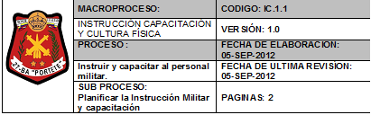
  RESULTADO DE LA ESTANDARIZACIÓN DE PROCESOS
  MANUAL DE PROCESOS
  7. PROCESOS
  A. OBJETIVO DEL SUBPROCESO:
  DESARROLLAR LA PLANIFICACIÓN DE LA INSTRUCCIÓN MILITAR Y CAPACITACIÓN DE LAS UNIDADES MILITARES, FF.RR, IMEVAC, COMIL-4 Y OTROS PEDIDOS DE COOPERACIÓN DE INSTRUCCIÓN.
  B. ALCANCE DEL SUBPROCESO:
  DESDE EL ANÁLISIS DE LOS DOCUMENTOS RECTORES DEL ESCALÓN SUPERIOR HASTA DISPONER LOS DOCUMENTOS DE PLANIFICACIÓN.

Slide 58
  RESULTADO DE LA ESTANDARIZACIÓN DE PROCESOS
  MANUAL DE PROCESOS
  C. RESPONSABLE DEL SUBPROCESO:
RESPONSABLE | PROCEDIMIENTOS
Sección de Instrucción | Planificar la Instrucción para el personal militar profesional y conscriptos Planificar la instrucción para las FF.RR Planificar la instrucción para la IMEVAC Planificar la instrucción para el COMIL-4 Planificar capacitación Planificar instrucción a pedido de tipo especial Proporcionar información de rutina o especial (= en todos los sub-procesos)
  D. REGISTRO DEL SUBPROCESO:
N° | NOMBRE | CÓDIGO
1 | Formato del Plan general de instrucción ( nivel brigada) | IC.1.1.P1.F.1
2 | Formato Informe / reporte de instrucción | IC.1.1.P1.F.2
3 | Registro de items del PGI | IC.1.1.P1.R.1
4 | Registro de Reporte e Instructivos emitidos y enviados | IC.1.1.P4. F1
5 | Formato Instructivo regulatorio para el desarrollo de la instrucción con las FFRR. | IC.1.1.P1.R.2

Slide 59
  RESULTADO DE LA ESTANDARIZACIÓN DE PROCESOS
  MANUAL DE PROCESOS
  8. CODIFICACIÓN
DIVISIÓN | DESIGNACIÓN | CODIGO
MACRO PROCESO | Instrucción , capacitación y cultura física | IC
PROCESO | Instruir y capacitar al personal militar | IC.1
SUB PROCESO | Planificar la instrucción militar y capacitación | IC.1.1
PROCEDIMIENTO | Planificar la Instrucción para el personal militar profesional y conscriptos | IC.1.1.P1
 | Planificar la instrucción para las FF.RR. | IC.1.1.P2
 | Planificar la instrucción para la IMEVAC | IC.1.1.P3
 | Planificar la instrucción para el COMIL-4 | IC.1.1.P4
 | Planificar capacitación | IC.1.1.P5
 | Planificar instrucción a pedido de tipo especial | IC.1.1.P6
 | Proporcionar información de rutina o especial (= en todos los sub-procesos) | IC.1.1.P7
SUB PROCESO | Administrar instrucción militar y capacitación | IC.1.2
PROCEDIMIENTO | Administrar instructores y unidades responsables de tipo de instrucción | IC.1.2.PI
 | Administrar personal de instruidos | IC.1.2.P2
 | Control de instrucción | IC.1.2.P3
 | Elaborar analítico de instrucción (planificación micro-curricular) | IC.1.2.P4
 | Elaborar cronogramas de ejecución y emitir horarios semanales para instrucción bajo responsabilidad directa del B-3. | IC.1.2.P5
 | Proporcionar información de rutina o especial | IC.1.1.P7
SUB PROCESO | Evaluar la instrucción militar y capacitación | IC.1.3
PROCEDIMIENTO | Evaluar instructores directos y/o consolidar evaluaciones de instructores | IC.1.3.P1
 | Evaluar planificación de la instrucción. | IC.1.3.P2
 | Evaluar desempeño de la instrucción. (análisis estadístico) | IC.1.3.P3
 | Emitir informe final de las áreas de instrucción militar y capacitación. | IC.1.3.P4
 | Proporcionar información de rutina o especial | IC.1.1.P7

Slide 60
  RESULTADO DE LA ESTANDARIZACIÓN DE PROCESOS
  MANUAL DE PROCESOS
  8. CODIFICACIÓN
PROCESO | Desarrollar la capacidad física del personal | IC.2
SUB PROCESO | Planificar el área de cultura física. | IC.2.1
 | Elaborar planificación anual / semestral para fortalecimiento físico, ejercicios de actividad física de aplicación militar, y actividades recreativas. | IC.2.1.P1
 | Elaborar instructivo regulatorio para entrenamiento físico y preparación de equipos para participación en competencias o eventos que requiere elevado nivel de preparación física. | IC.2.1.P2
PROCEDIMIENTO | Elaboración de instructivo regulatorio para la planificación, organización y desarrollo de competencias deportivas. | IC.2.1.P3
 | Proporcionar información de rutina o especial | IC.1.1.P7
SUB PROCESO | Administrar los programas de adiestramiento y competencia deportivas | IC.2.2
PROCEDIMIENTO | Elaborar programación de preparación física meso, micro, y sesión de entrenamiento. | IC.2.2.P1
 | Elaborar Plan de Entrenamiento para equipos / o preparación física de recuperación. | IC.2.2.P2
 | Desarrollo de Programas de Competencias deportivas, de actividad física recreativa o de actividad física de aplicación militar (especifica) | IC.2.2.P3
 | Ejecutar evaluación semestral (física y antropométrica) | IC.2.2.P4
 | Coordinar mantenimiento de áreas deportivas y pistas, y equipamiento de implementos deportivos a unidades | IC.2.2.P5
 | Proporcionar información de rutina o especial | IC.1.1.P7
SUB PROCESO | Evaluar el área de cultura física | IC.2.3
PROCEDIMIENTO | Emitir análisis y diagnóstico de la situación del área de cultura física del periodo anterior (semestral y anual) | IC.2.3.P1
 | Emitir informe de pruebas antropométricas | IC.2.3.P2
 | Emitir informe de pruebas físicas | IC.2.3.P3
 | Emitir informe de participación u organización de campeonatos deportivos o de actividades recreativas o de aplicación militar. | IC.2.3.P4
 | Proporcionar información de rutina o especial | IC.1.1.P7
MACRO PROCESO | Planificación de Operaciones y Ejercicios (Tácticos y de Tiro) | PO

Slide 61
  RESULTADO DE LA ESTANDARIZACIÓN DE PROCESOS
  MANUAL DE PROCESOS
  8. CODIFICACIÓN
MACRO PROCESO | Planificación de Operaciones y Ejercicios (Tácticos y de Tiro) | PO
PROCESO | Planificar Operaciones | PO.1
SUB PROCESO | Planificar el empleo de los medios (GE/DI) | PO.1.1
 | Elaborar la guía inicial del comandante y la orden preparatoria N° 1. | PO.1.1.P1
 | Realizar el análisis de la misión. | PO.1.1.P2
 | Desarrollar los C.A. | PO.1.1.P3
 | Comparar los cursos de acción y decidir. | PO.1.1.P4
 | Elaborar las órdenes. | PO.1.1.P5
 | Proporcionar información de rutina o especial | IC.1.1.P7
SUB PROCESO | Planificar y coordinar el apoyo de fuegos | PO.2.2
PROCEDIMIENTO | Planificación de Fuegos. | PO.2.2.P1
 | Coordinación de Fuegos. | PO.2.2.P2
 | Proporcionar información de rutina o especial | IC.1.1.P7
SUB PROCESO | Planificar los Fuegos de Artillería | PO.3.3
PROCEDIMIENTO | Planificar Fuegos de Artillería. | PO.3.3.P1
 | Proporcionar información de rutina o especial | IC.1.1.P7

Slide 62
  RESULTADO DE LA ESTANDARIZACIÓN DE PROCESOS
  MANUAL DE PROCESOS
  8. CODIFICACIÓN
PROCESO | Planificar Ejercicios | PO.2
SUB PROCESO | Montar Ejercicios tácticos | PO.2.1
PROCEDIMIENTO | Emitir instructivo para participación en Ejercicio Táctico | PO.2.1.P1
 | Ejecutar preparativos ejercicio táctico. | PO.2.1.P2
 | Proporcionar información de rutina o especial | IC.1.1.P7
SUB PROCESO | Planificar Ejercicios de Tiro | PO.2.2
PROCEDIMIENTO | Elaborar Plan de Trabajo para Ejercicio de Tiro de Artillería. | PO.2.2.P1
 | Emitir instructivo para Ejercicio de Tiro. | PO.2.2.P2
 | Proporcionar información de rutina o especial | IC.1.1.P7
PROCESO | Planificar y Coordinar otras actividades de operaciones | PO.3
SUB PROCESO | Planificar apoyo militar a proceso electoral, consulta o referéndum | PO.3.1
PROCEDIMIENTO | Emitir Plan de Trabajo para planificación de procesos electorales, consulta o referéndum | PO.3.1.P1
 | Elaborar Plan para apoyo a procesos electorales, consulta o referéndum | PO.3.1.P2
SUB PROCESO | Planificar actividades de apoyo a la comunidad | PO.3.2
PROCEDIMIENTO | Elaborar instructivo para apoyo a la comunidad | PO.3.2.P1
 | Emitir instructivo /memorándum para ceremonia militar – desfile militar Planificar u organizar desfile o ceremonia militar | PO.3.2.P2
SUB PROCESO | Proporcionar seguridad | PO.3.3
PROCEDIMIENTO | Emitir instructivo para seguridad a destacamentos y/o instalaciones | PO.3.3.P1
 | Proporcionar seguridad a autoridades nacionales o extranjeras en la jurisdicción | PO.3.3.P2
 | Proporcionar información de rutina o especial (todos los sub-procesos) | IC.1.1.P7

Slide 63
  RESULTADO DE LA ESTANDARIZACIÓN DE PROCESOS
  MANUAL DE PROCESOS
  8. CODIFICACIÓN
MACRO PROCESO | Administrar y evaluar operaciones, actividades varias y ejercicios. | AE
PROCESO | Ejecutar Operación /Ejercicios | AE.1
SUB PROCESO | Desarrollar Operación / Ejercicio | AE.1.1
PROCEDIMIENTO | Elaborar Plan de Trabajo (día) | AE.1.1.P1
 | Calificar actividad en base a normas y listas de chequeo establecidas | AE.1.1.P2
SUB PROCESO | Evaluar Operación /Ejercicio | AE.1.2
PROCEDIMIENTO | Establecer normas de evaluación y listas de chequeo por tipo específico de procedimiento de combate o ejercicio. (instructivo) | AE.1.2.P1
 | Establecer lecciones aprendidas | AE.1.2.P2
 | Elaborar propuesta de modificación de orgánico | AE.1.2.P3
 | Emitir reporte o informe final (en base a normas) | AE.1.2.P4
PROCESO | Ejecutar y evaluar actividades varias (no consideradas en operación/ejercicio) | AE.2
SUB PROCESO | Seguimiento y coordinación de actividad | AE.2.1.
PROCEDIMIENTO | Elaborar Plan de trabajo de seguimiento (día) | AE.2.1.P1
 | Calificar actividad en base a normas y listas de chequeo establecidas | AE.2.1.P2
SUB PROCESO | Evaluar actividad / Reportar | AE.2.2
PROCEDIMIENTO | Establecer normas de evaluación y listas de chequeo por tipo específico de procedimiento de actividad varia (instructivo) de otras actividades. | AE.1.2.P1
 | Establecer lecciones aprendidas no consideradas en operaciones o ejercicios | AE.1.2.P2
 | Emitir reporte o informe final (en base a normas de evaluación), de actividades no consideradas en operaciones y ejercicios. | AE.1.2.P4
PROCESO | Seleccionar unidad élite | AE.3
PROCEDIMIENTO | Establecer normas de evaluación y listas de chequeo por tipo específico de procedimiento de actividad varia (instructivo) de otras actividades. | AE.2.2.P1
 | Calificar a unidad élite | AE.3.P1
 | Proporcionar información de rutina o especial (todos los subprocesos) | IC.1.1.P7

Slide 64
  FIN DE PRESENTACIÓN

